Slide 1

pedagogickÁ psychologie
Úvodní setkání

Slide 2

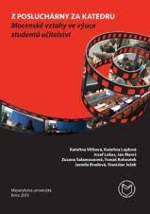

Kontakt (přednášky)
Mgr. et Mgr. Jan Mareš, Ph.D.
  Publikace https://is.muni.cz/auth/osoba/22918#publikace
  mares@ped.muni.cz
    Prosím uvádět v předmětu kód předmětu!
    diskusní fórum předmětu
  konzultační hodiny: úterý 13:00 - 14:00
  jindy jen po předchozí domluvě
    (Katedra psychologie – náhradní prostory 4.patro CVIDOS, Poříčí 31, Brno)

Slide 3
Požadavky k zakončení kurzu
předmět je zakončen písemnou zkouškou (test); průběžná příprava a práce ve výuce.

Slide 4
Rozšiřující (praktická témata)
1. Zasíťování
2. Stres, učení, kreativita
3. Emoce
4. Management třídy
5. Šikana
6. Postery

Slide 5
Literatura
Základní studijní text
MAREŠ, Jiří. Pedagogická psychologie. Praha: Portál 2013.

Slide 6
Doplňující literatura
FISHER, Robert. Učíme děti myslet a učit se. Praktický průvodce strategiemi vyučování. 3. vyd. Praha: Portál, 2011.

Slide 7
Literatura
Jak se pozná odborná informace(vědecky ověřená) ?
Čím se liší od informace získané od autority?
Čím se liší od praktické zkušenosti?
Jakým způsobem je možné tyto zdroje informací v odborném životě učitelském využívat?
Co je cílem práce s odbornými informacemi? Nestačí talent a zkušenost?

Slide 8
Literatura
Doporučená literatura (vč. přednášek a odkazů v ISu)
Odborná periodika (obvyklá s důrazem na)
  http://www.ped.muni.cz/wlib/neweb/index.php?sekce=3
  Pedagogika, Studia Paedagogica, Orbis Scholae, Pedagogická orientace, Komenský, Pedagogický časopis / Journal of Pedagogy (…)
  Psychológia a pato psychológia dieťaťa…
Populární periodika
  Moderní vyučování
  Učitelské noviny (...)
Internetové zdroje
  Online knihovny (viz web knihovny) - https://ezdroje.muni.cz/
  Stránky např. www.rvp.cz
  Databáze (ERIC, JSTOR…)
  Svépomocné skupiny www.nadani.cz aj.

Slide 9
Pedagogická psychologie – perspektivy výkladu
v rámci výkladu i literatury se střídají perspektivy
  jedinec (žák, učitel, rodič - zejména s důrazem na učení, výchovu a vývoj)
  sociální skupiny, jejich dynamika a vliv (rodina, školní třída, škola)
  teorie, metody ev. intervence

Slide 10
Co se ve školství změnilo za 25 let
Rostoucí diverzita (jazyková, SPU, rodinné zázemí atd.)
  Diverzita vzdělávacích cest, formální a informální učení
Nástup technologií
  Od náhrady tradičních médií a technologie přes embeded learnig, mlearning až po online vzdělávální
Změna výukových paradigmat (transmisivní vs. konstruktivistické, výuka průměrného žáka vs. individuální přístup aj.)
  Otázka motivace, emocí v kontextu vzdělávání
Neoliberální diskurz (akontabilita, efektivita, benchmarking, srovnávání výkonových ukazatelů… ekonomická hlediska) a jeho mediální důsledky (jaká je česká škola a učitelé v ní?)
Rostoucí požadavky na profesionalitu učitelů (kontinuální vzdělávání, další agendy (prevence…), kariérní řád), které přinášejí stres „jsem (ještě) dost dobrý?“

Slide 11
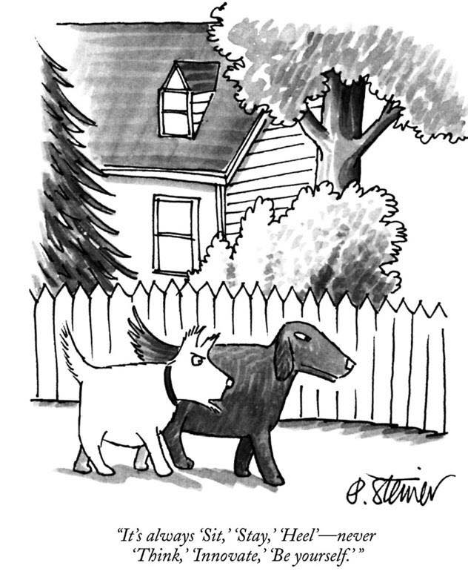

Slide 12
Učitelská profese
Jaká jsou nejčastější témata zmiňovaná ve vztahu k učitelům a učitelské profesi?
  Novela zákona o pedagogických pracovnících
  Novela „inkluzivní“ vyhlášky
  Novela financování škol
  České školství a covid (např. zprávy ČŠI)
  Strategie 2030+
Jaký osobní přínos může mít profese učitele (v porovnání s jinými profesemi vyžadujícími VŠ kvalifikaci)?

Slide 13
Jaký máte učitelský vzor?
https://www.youtube.com/watch?v=4p5286T_kn0

Slide 14
Učitelská profese 2
Jaké výzvy přináší současná školní (výuková) praxe?
Jaký je rozdíl mezi mediální prezentací problémů ve školství a reálnou výukovou praxí (v konkrétní škole)?
Jak má vypadat (školní) výuka v 21. století?
Jakou roli hraje tradice při výběru výukových a výchovných postupů? (volba témat, výukových postupů, způsobů hodnocení)?
Proč roste počet rodičů, kteří preferují privátní či alternativní školy a školky?

Slide 15
Hm.
Může s tím pomoci pedagogická psychologie?

Slide 16
Pozor na různé významy pojmu!
Pedagogická psychologie může být chápána jako:
  Vědní obor
  Soubor profesí, které poznatky využívají v praxi i ve výzkumu
  Vyučovací předmět(y) pro různé skupiny (a osobní zkušenost s nimi)
  Kulturní a mediální fenomén (soubor „aktuálních“ témat a mediálních postav) – která témata a kteří kolegové to jsou v současnosti?
  …a je potřeba je umět rozlišovat

Slide 17
Cíl kurzu
  Cílem je přiblížit (nejen) individuální specifika procesu učení v souvislostech tak, aby se vašim žákům ve školkách a školách líbilo, cítili se v nich dobře a aby jim co nejdéle vydržela chuť poznávat, tvořit a dělat chyby ☺
    https://www.researchgate.net/publication/347423173_Displayed_enthusiasm_attracts_attention_and_improves_recall
  A k tomu potřebujeme i trochu teorie, která může pomoci lépe studovat i vám… třeba
    https://www.youtube.com/c/PsychologyofEffectiveStudying

Slide 18
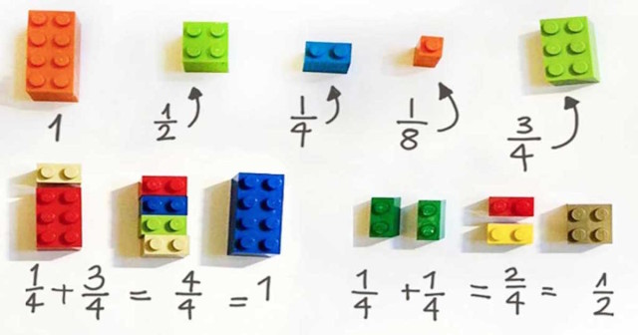
Škola a média

Slide 19
Pedagogická psychologie
Pedagogická psychologie
  angl. educational psychology,
  franc. psychologie de l’education,
  něm. Pädagogische Psychologie,
  rusky pedagogičeskaja psichologija
patří mezi vědní obory, které mají relativně dlouhou historii; vznikla už na přelomu 19. a 20. století.

Slide 20
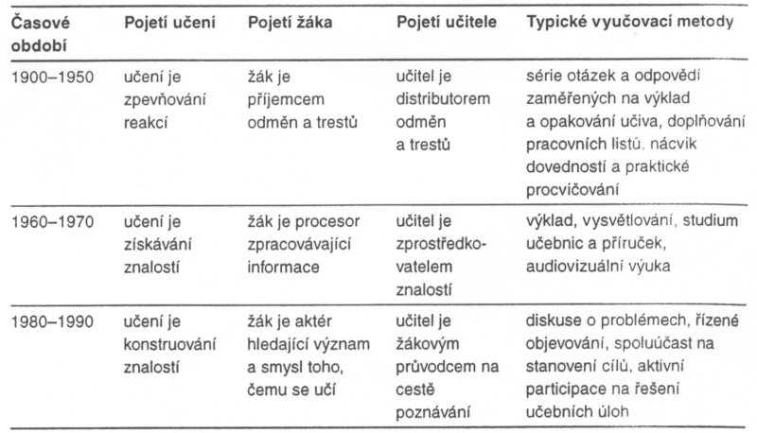
Změny v přístupech ke školnímu učení (dle Mayer, 1992)

Slide 21
Změny v oboru v minulém století
Mayer (1992) napsal, že ve 20. století se vztah mezi pedagogikou a psychologií podobal třem odlišným typům dopravní situace.
  Z počátku šlo o ulici s jednosměrným provozem – podněty mířily od psychologie k pedagogice. Psychologie se snažila formulovat nové teorie učení a vyučování, zatímco pedagogika se je snažila aplikovat na problémy, s nimiž zápasila školní praxe.
  V další vývojové etapě jak psychologie, tak pedagogika zajely do slepé ulice: psychologie se soustředila na problémy, které příliš nesouvisely s edukací lidí; pedagogika se zaměřila na řešení praktických úkolů a odklonila se od teorie.
  V poslední době byl naštěstí nastolen „obousměrný provoz“ mezi psychologií a pedagogikou

Slide 22
Jak se změnila škola v uplynulých letech?
Video na úvod: K. Robinson a jeho přednáška pro TED http://www.ted.com/talks/ken_robinson_changing_education_paradigms.html
Podívejte se, zapněte si titulky a odpovězte si na následující otázky:
  Která část videa Vám přišla nejvíc zajímavá? (a v čem)
  Jakou metaforu používá K. Robinson pro tradiční školství?
  Jaké výzvy vidí pro školu v současnosti?
  Která část USA by měla být podle statistik spotřeby tlumících preparátů „zcela šílená“?

Slide 23
Zařazení pedagogické psychologie.
leží na průniku řady věd, především pak pedagogiky a psychologie.
  Z psychologie ji ovlivňují zejména vývojová psychologie, kognitivní psychologie, psychologie učení, psychologie motivace, psychologie osobnosti, diferenciální psychologie a sociální psychologie.
  Z pedagogiky ji ovlivňují didaktika (o společných a rozdílných oblastech viz Kansanen, 2004), teorie výchovy a filozofie výchovy.
Situování pedagogické psychologie v rámci humanitních věd je ovlivněno historickou tradicí, v různých zemích se liší.
  ve většině evropských států, v USA, Kanadě, Austrálii je řazena mezi psychologické vědy
  v Německu a ve skandinávských zemích bývala počítána mezi vědy pedagogické.
    V současnosti educational sciences

Slide 24
Vymezení pedagogické psychologie
je nesnadné, neboť se odvíjí od názoru na její zařazení do soustavy vědních oborů, od její vývojové etapy (proměňovalo se v čase), od zastávané koncepce oboru.
  Americká tradice:
    pedagogická psychologie je obor, který aplikuje vědecké metody při studiu chování lidí v pedagogických podmínkách (Berliner, 1982)
    je to obor, který shromažďuje psychologické poznatky, které jsou relevantní pro výchovu a vzdělávání a aplikuje je tak, aby zlepšil kvalitu edukačního procesu a jeho výsledků (Sternberg, Williams, 2002).
    jde o obor, který se systematicky věnuje zkoumání jedince v kontextu výchovy a vzdělávání (Berliner, Calfee, 1996; Reynolds, Miller, 2003).

Slide 25
Vymezení pedagogické psychologie (2)
Česká a slovenská tradice:
  Neakcentuje aplikační charakter oboru, nýbrž chápe obor jako svébytný.
  V. Příhoda (1956) vymezuje pedagogickou psychologii jako soustavu poznatků o vnitřních zákonitostech změn, navozených v chování člověka. Od psychologie se liší specifickým zaměřením na jevy sociálně a výchovně formující, od pedagogiky pak neuropsychickým pohledem na učební a výchovně vlivy působící na člověka.
  věda o psychologických zákonitostech výchovně-vzdělávacího procesu ve škole i v mimoškolních zařízeních (Ďurič, 1974).
  V. Kulič a J. Mareš (1992) vymezili pedagogickou psychologii jako relativně samostatný psychologický obor, který sice přijímá podněty od mnoha dalších psychologických i nepsychologických disciplin, ale integruje je, rekonstruuje je a využívá v situacích pedagogického typu. Pedagogické psychologii jde o psychologický pohled na předpoklady, průběh a výsledky: a) rozvoje jednotlivce (zvláště jeho osobnosti), b) rozvoje skupin (žáků, učitelů, vychovatelů, rodin, týmů apod.) v situacích pedagogického typu.

Slide 26
Pedagogická psychologie jako vyučovací předmět.
V učitelské přípravě patří k základním psychologickým předmětům
  samostatná učebnice (např. Příhoda, 1956; Jiránek, 1968, Ďurič, 1974, Mareš, 2013 aj.)
  tvoří podstatnou část témat v souhrnné učebnici psychologie pro učitele (např. Čáp, 1976, 1993; Ďurič a Štefanovič, 1977; Čáp a Mareš, 2001).
V přípravě odborných psychologů patří pedagogická psychologie k předmětům rozšiřujícím tradiční základ.

Slide 27
Pedagogická psychologie jako obor vědecké přípravy a jako odborná psychologická specializace.
Po skončení pregraduálního studia psychologie může absolvent-psycholog pokračovat ve vědecké postgraduální přípravě.
  Jedním z oborů doktorského studia je také pedagogická psychologie. Studium připravuje absolventy jednak pro vědecko-výzkumnou práci v oboru (v ústavech Akademie věd ČR, ve výzkumných ústavech), jednak pro vědecko-pedagogickou činnost na vysokých školách.
Europsycholog
  ucelený soubor požadavků, které musí splňovat pregraduální a postgraduální příprava psychologů v dané zemi, aby absolventům tohoto studia byl nejen uznán psychologický diplom v jiných evropských zemích, ale mohli také v těchto zemích vykonávat profesi psychologa.
  Předpokládá se, že psychologické studium bude sestávat ze tří stupňů:
    3 roky bakalářského studia,
    2 roky navazujícího magisterského studia
    nejméně 1 rok praxe pod supervizí po absolvování vysoké školy.
  Jedním ze čtyř profesních oborů, v nichž se absolvent může po promoci specializovat, je také pedagogická a školní psychologie, tedy oblast edukace – education (EuroPsy, 2005).

Slide 28
Historie pedagogické psychologie ve světě.
Pedagogická psychologie patří mezi nejstarší psychologické obory, neboť začala se rozvíjet už ke konci 19. století. Mezi její zakladatele patřili přední psychologové své doby.
Americká psychologická asociace zpracovala publikaci věnovanou stoleté existenci oboru pedagogické psychologie (Zimmermann, Schunk, 2003).
  jednoduchá periodizaci do tří velkých, mírně se překrývajících vývojových etap:
    1890-1920,
    1920-1960,
    od r. 1960 do současnosti.

Slide 29
První období
Nejstarší vývojové období (1890-1920) reprezentuje šest osobností: W. James, A. Binet, J. Dewey, E.L. Thorndike, L.M. Terman, M. Montessoriová. Připomeňme zde výběrově alespoň první dvě zakladatelské osobnosti.
  Americký psycholog W. James, který je pokládán za jednoho ze zakladatelů vědecké psychologie, už v r. 1899 napsal Rozpravy s učiteli o psychologii a se studenty o životních ideálech. Upozorňoval, že sama psychologie jako věda nemůže zajistit efektivní výuku žáků, neboť vyučovací činnost učitele je tvořivou záležitostí, je tedy spíše uměním. Byl jeden z prvních, který zdůrazňoval, že je třeba přihlížet k individuálním zvláštnostem žáků a založil tak v pedagogické psychologii linii zaměřenou na dítě a jeho potřeby (child-centered psychology).
  Francouzský lékař a psycholog A. Binet vnesl do pedagogické psychologie metodu experimentálního zkoumání lidského učení (při výzkumech používal i kontrolní skupiny) a studoval podmínky, za nichž učení ve škole probíhá. Zpočátku se zajímal o psychopatologii, zejména o tzv. abnormální děti. Pro zkoumání jejich kognitivních schopností vypracoval speciální zkoušky a tím se zařadil mezi zakladatele psychologického testování. Nešlo mu však o identifikaci mentálně znevýhodněných dětí proto, aby mohly být separovány od běžné populace. Naopak: snažil se je identifikovat proto, aby jim mohla být poskytnuta zvýšené péče s přihlédnutím k jejich potřebám. Výrazně ovlivnil hnutí moderní výchovy tím, že studoval zvláštnosti dětí; vyvracel představu, že dítě je pouhá zmenšenina dospělého člověka.

Slide 30
Druhé období, třetí období
Střední vývojové období (1920 – 1960) ovlivnilo pět osobností: L.S. Vygotskij, B.F. Skinner, J. Piaget, L.J. Cronbach, R.M. Gagné.
Nejmladší vývojové období (od r. 1960 do současnosti) reprezentují: B.S. Bloom, N.L. Gage, J. Bruner, A. Bandura, A.L. Brownová.

Slide 31
Přínos ped. psy. pro další obory
- Aster (1990) uvádí:
regresní analýzu (R.T. Thorndike),
analýzu kovariance (A. Porter),
zjišťování reliability testů a dotazníků (L. Cronbach),
multivariační metody později zužitkované ve statistických počítačových programech typu SPSS - Statistical Programs for Social Scienes (B. Cooley, P. Lohnes)
meta-analýzu výsledků empirických výzkumů (G. Glass, I.V. Hedges).
jedná se ale i např. o action research, practice-based research...

